Slide 1

NÁZEV ŠKOLY: 2. základní škola, Rakovník, Husovo náměstí 3
AUTOR: Mgr. Iveta Vostrá
DATUM VYTVOŘENÍ: březen 2013
NÁZEV: VY_32_INOVACE_20_Český jazyk a literatura 7.ročník
VZDĚLÁVACÍ OBLAST: Jazyk a jazyková komunikace
TÉMA: CHARAKTERISTIKA
ČÍSLO PROJEKTU: CZ.1.07/1.4.00/21.1427

Slide 2
Anotace :
Materiál je určen žákům 7.ročníku
Slouží jako výklad a procvičování učiva o charakteristice
Snímek č.3 – druhy charakteristiky
Snímek č.4 – jazykové prostředky charakteristiky
Snímek č.5 – 11 -procvičování

Slide 3
CHARAKTERISTIKA
VNĚJŠÍ – vystihuje vzhled, zevnějšek
VNITŘNÍ – vystihuje povahu člověka, jeho schopnosti, zájmy, vztah k lidem, práci
PŘÍMÁ – vlastnosti se pojmenovávají přímo (přídavnými a podstatnými jmény)
NEPŘÍMÁ – vlastnosti se vyjadřují nepřímo, popisem jednání a chování (slovesy)

Slide 4
CHARAKTERISTIKA
JAZYKOVÉ PROSTŘEDKY:
Výstižná přídavná a podstatná jména
Plnovýznamová slovesa
Přirovnání
Slova citově zabarvená
Přísloví, rčení
Synonyma, antonyma

Slide 5
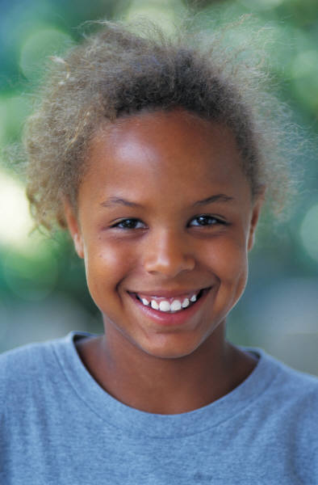
VNĚJŠÍ CHARAKTERISTIKA
POHLAVÍ, VĚK -
OBLIČEJ –
PLEŤ –
VLASY –
OČI –
NOS –
ÚSTA –
ÚSMĚV -

Slide 6
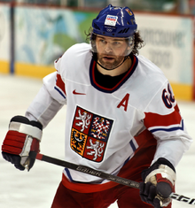
VNITŘNÍ CHARAKTERISTIKA
URČITĚ HO VŠICHNI ZNÁME…
Jaké vlastnosti má člověk,
který toho tolik dokázal?

Slide 7
Níže uvedené vlastnosti nepřímo charakterizuj
Pečlivý –
Laskavý –
Odvážný –
Vzteklý –
Líný –
Nezodpovědný –
Lakomý –
Společenský -

Slide 8
Vysvětli význam ustálených slovních spojení
Má za ušima –
Hraje první housle /prim/ -
Vypadá, že neumí do deseti počítat –
Žije si jako v bavlnce –
Zvládá to levou rukou –
Co na srdci, to na jazyku –
Pro korunu by si nechal koleno vrtat –
Je kam vítr, tam plášť -

Slide 9
Přiřaď k sobě přídavná jména a, stejného b, opačného významu
Baculatý, drobný, hubený, malý, mrňavý, obézní, silný, slabý, statný, široký, tlustý, urostlý, útlý, velký, vysoký, vzrostlý, vytáhlý, apatický, bázlivý, bojácný, čilý, dotěrný, dovedný, drzý, hbitý, hněvivý, hrubý, jemný, klidný, laskavý, lenivý, lhostejný, moudrý, opatrný, odvážný, pánovitý, plachý, pyšný, rozumný, skromný, smělý, srdnatý, udatný, ustrašený, zručný, nešikovný.

Slide 10




Přiřaď ke smajlíkům vhodná přídavná jména vystihující jejich náladu /srovnej se spolužáky/

Slide 11
Jaký jsi ?
Kdybych byl/a rybou, byl/a bych _________________,
protože _____________________.
Kdybych byl/a stromem, byl/a bych ______________ ,
protože _____________________.
Kdybych byl/a barvou, byl/a bych ________________ ,
protože _____________________.
Kdybych byl/a jídlem, byl/a bych ________________,
protože _____________________.

Slide 12
Zdroj :
Vlastní zdroj
MICROSOFT POWERPOINT 2010
Držitel licence 2.základní škola v Rakovníku, Husovo náměstí 3

